Slide 1





Slide 2
Predicción de fechas de entrega de bienes y/o servicios con algoritmos de Aprendizaje Supervisado –ML-
INTEGRANTES GRUPO 6:
Felipe López Restrepo (flopezr@eafit.edu.co)
Lady Jhoana Rodas Zuluaga (ljrodasz@eafit.edu.co)
Laura Catalina Hernández Posada (lchdezp@gmail.com)
Santiago Carreño Álvarez (santycarreno26@gmail.com)
Santiago Higuita Úsuga (santiagohiguita@gmail.com)

Slide 3

4P’s
Problema | Potencial
Registro de ventas de la plataforma no esta siendo usado como insumo para toma decisiones, no indica al cliente el tiempo de espera por los productos adquiridos, afectando la experiencia de usuario. | Mejorar de servicio al cliente (Tiempo de aprobación –Tiempo de entrega - Cumplimiento de entrega) El modelo puede ser una entrada para otros modelos de predicción
Producto | Propuesta
Modelos de regresión lineal para definir los tiempos de entrega en número de días (Tiempo de orden = Tiempo de aprobación interno + Tiempo de generación de orden) Interfaz web (modelo serializado) para predicciones Tablero de indicadores: categorías con mayor volumen de ventas, proveedores y compradores con mayor volumen de ventas (cantidad, monto) | Minimo Producto Viable –MPV-: Modelo de regresión basado en algoritmos de Aprendizaje Automatizado (Machine Learning- ML-) MVP1: Modelo para número de días para aprobación de un pedido MVP2: Modelo para número de días para procesamiento de la orden por parte del proveedor Creación de tableros en Power BI: Indicador RMSE: número de días estimado de aprobación y entrega

Slide 4
Objetivo
Se intenta predecir el tiempo de entrega de un pedido en número de días, que incluye el tiempo de aprobación de la compra y la entrega efectiva por parte del proveedor

Slide 5
Variables para el entrenamiento de modelos
Día fecha orden = Día de la semana que se hizo la orden (lunes, martes…sábado, domingo)
Mes fecha orden = Mes del año en que se hizo la orden
Semana del año orden = Semana del año en que se hizo la orden
Usuario aprobador = Usuario que aprueba la orden
Categoría = categoría ítem ordenado
Variable objetivo:
Días para aprobación = Fecha aprobación – fecha orden

Slide 6
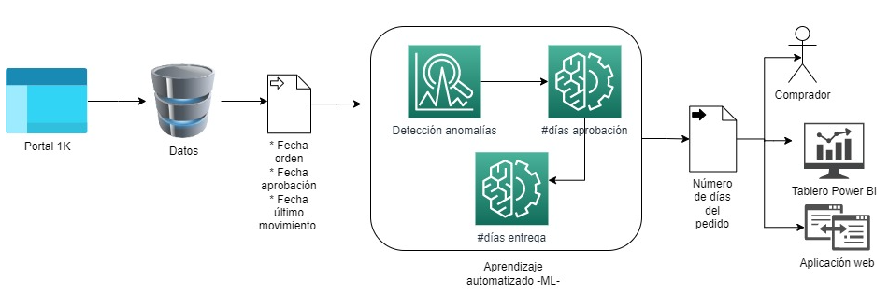
1) Recepción de solicitudes de compra en el Portal 1K
2) Almacenamiento
3) Entrada al modelo: Fecha de orden y fecha de aprobación
4) Modelos de Aprendizaje automatizado:
Fechas de aprobación: CatBoost Regressor
Fechas de entrega= Árboles aleatorios (Random Forest Regressor)
5) Salida del modelo: Fecha estimada de aprobación de la orden
6) Resultado del tiempo estimado para el usuario
Arquitectura

Slide 7
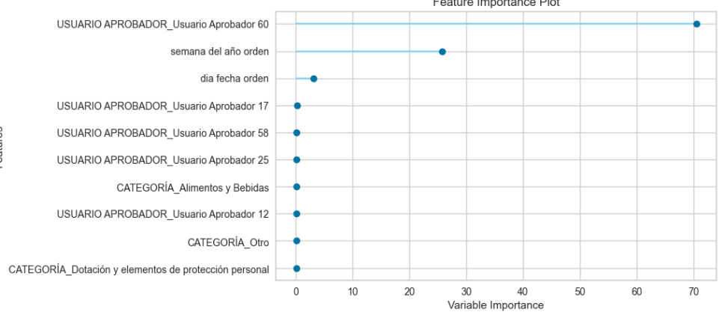
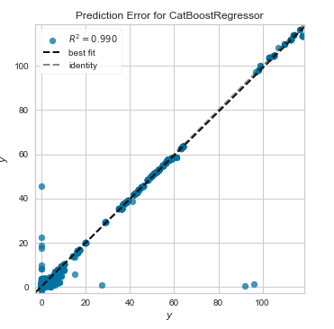
Resultados modelo fecha de aprobación

Slide 8
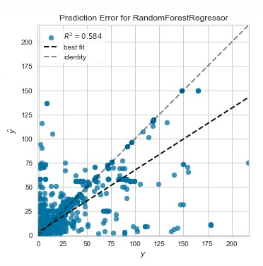
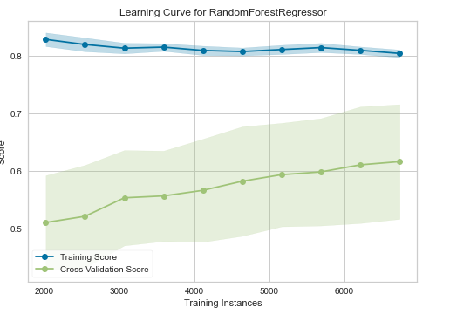
Resultados de modelo de fechas de entrega

Slide 9
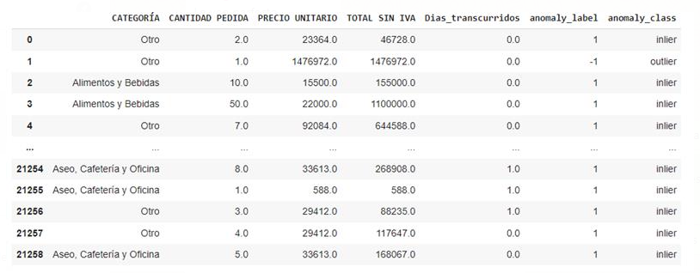
Modelo 1 – Detección de anomalías

Slide 10
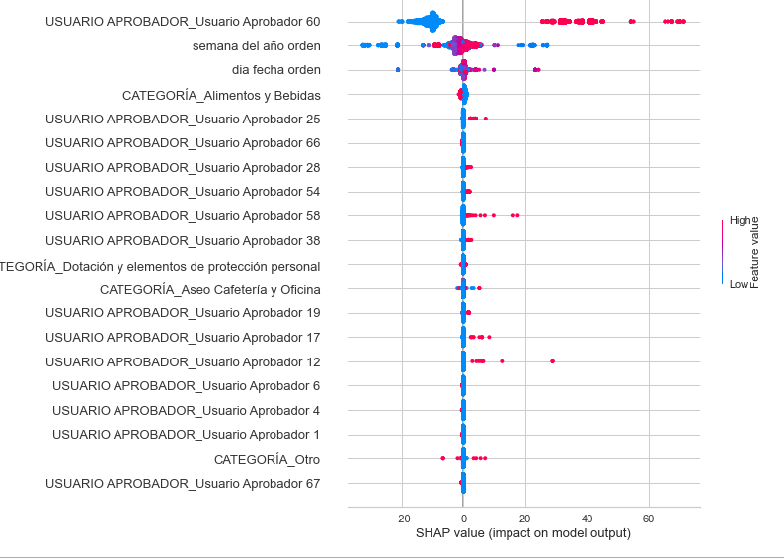
Modelo 2 – Número de días para aprobación

Slide 11
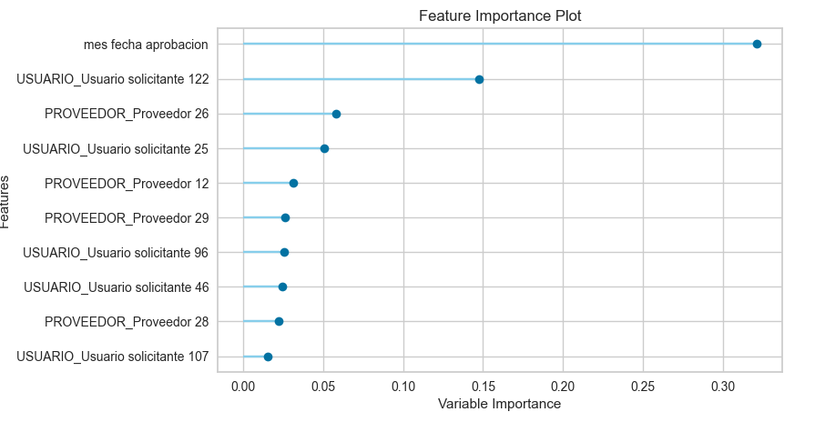
Modelo 3 – Número de días para entrega

Slide 12
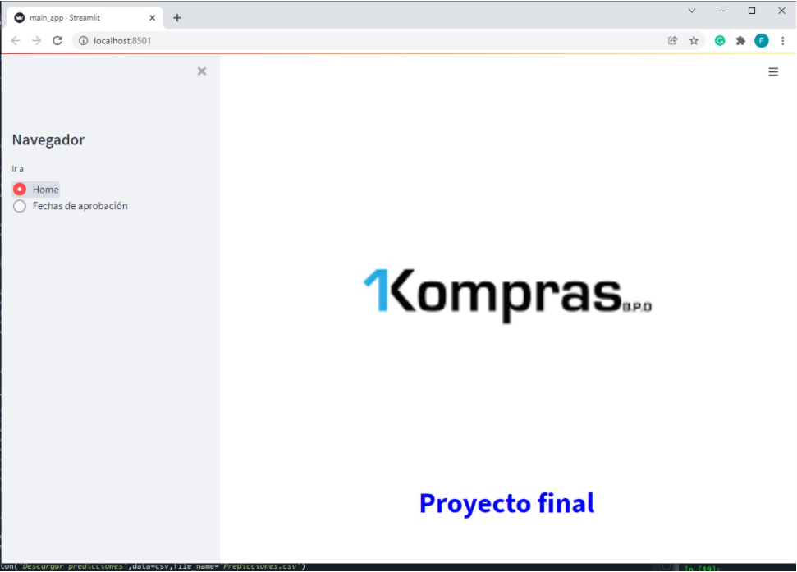
Aplicación

Slide 13
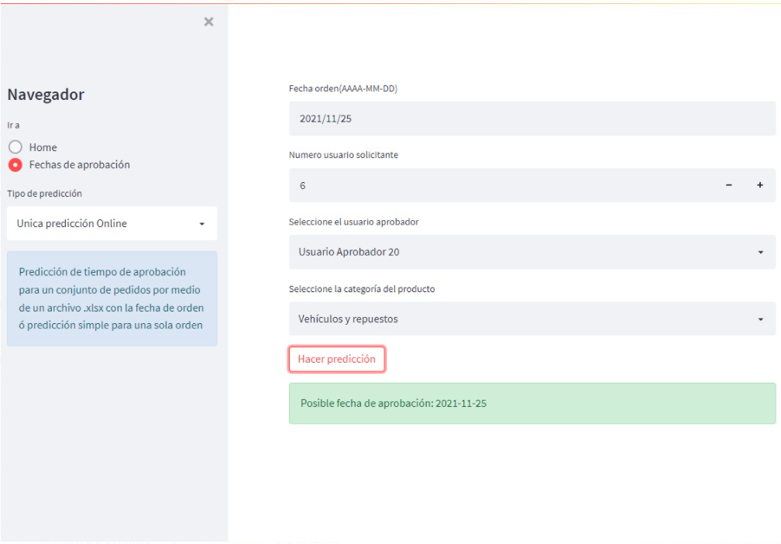
Aplicación

Slide 14
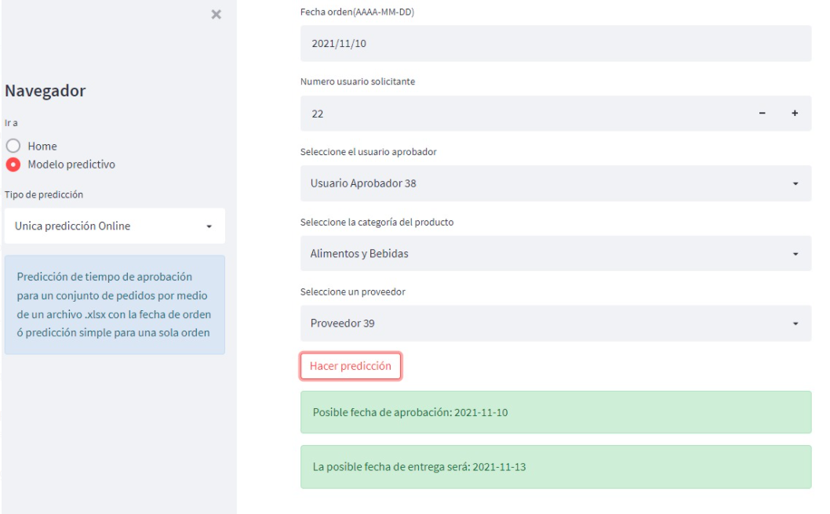
Aplicación

Slide 15
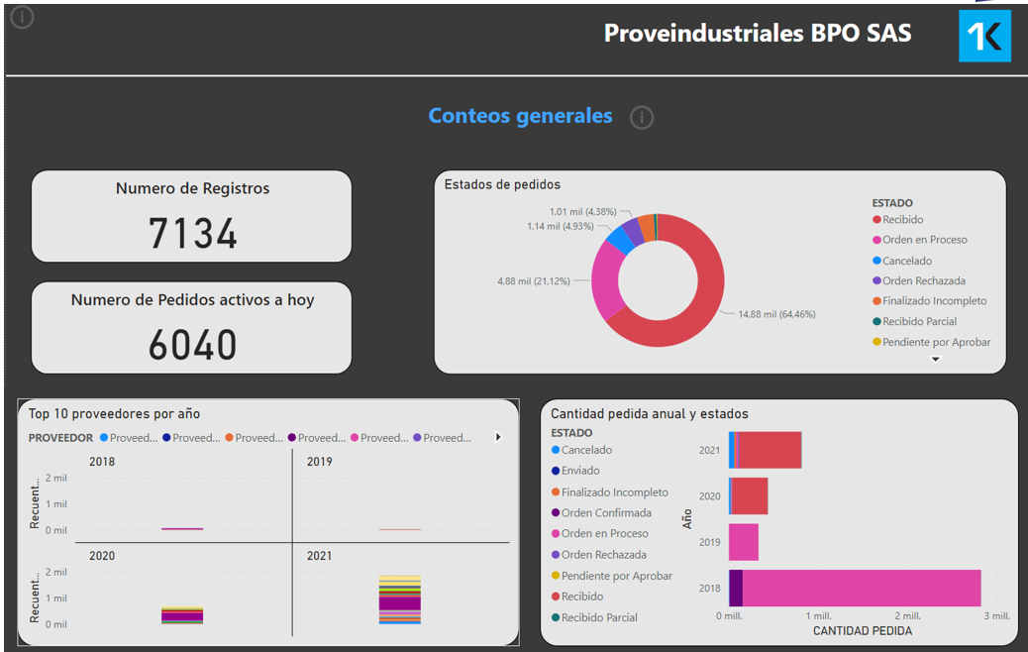
Tableros de Control – Power BI

Slide 16
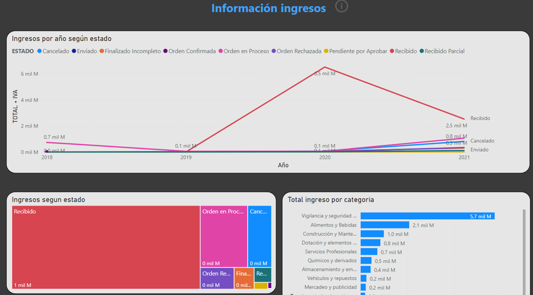
Tableros de Control – Power BI

Slide 17
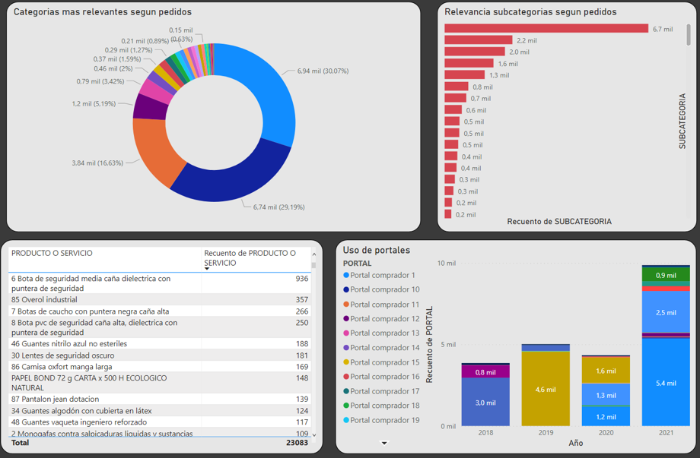
Tableros de Control – Power BI

Slide 18
Recomendaciones
Validación de los modelos con series de datos más completas
Entrenamiento del modelo de número de días de entrega con fechas reales
Generar alertas para los aprobadores de las órdenes de compras que ayuden a disminuir los tiempos que se toman en los trámites internos
Implementar métricas para identificar el cumplimiento de los proveedores

Slide 19


